Slide 1
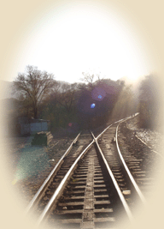
20 詹天佑

Slide 2
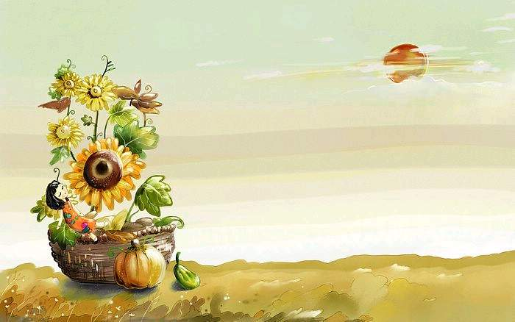
预习展示
我的收获
大家分享

Slide 3

我的收获
多音字
词语解释
近义词、反义词
好词佳句
人物介绍
预习完课文后我的感悟

Slide 4
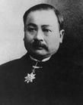
詹天佑简介
詹天佑 (1861年4月26日～1919年4月24日）字达朝，号眷诚，祖籍徽州婺源县。1872年，詹天佑作为中国首批官办留美幼童留学美国。1881年，詹天佑在美国耶鲁大学雪非尔德理工学院土木工程系毕业。詹天佑是我国近代史上杰出的铁路工程师，全长200多公里的京张铁路为其代表作,有“中国铁路之父”之称。

Slide 5
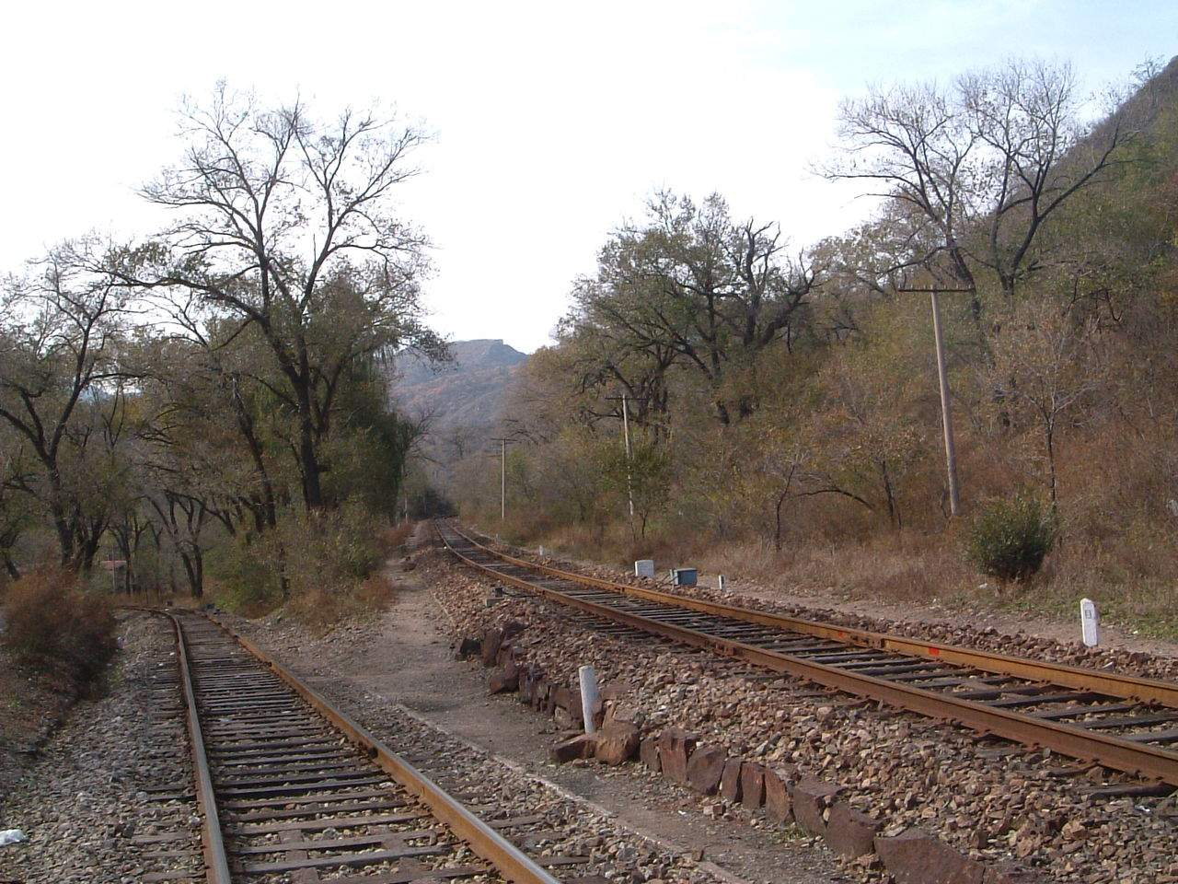
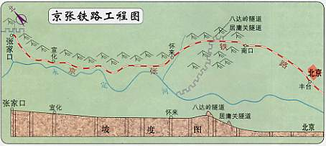
京张铁路
京张铁路

Slide 6


预习冲关
施工 铲平 阻挠 居庸关
艰巨 毅然 恶劣 轻蔑
讥笑 泥浆 惹祸 岔道

Slide 7
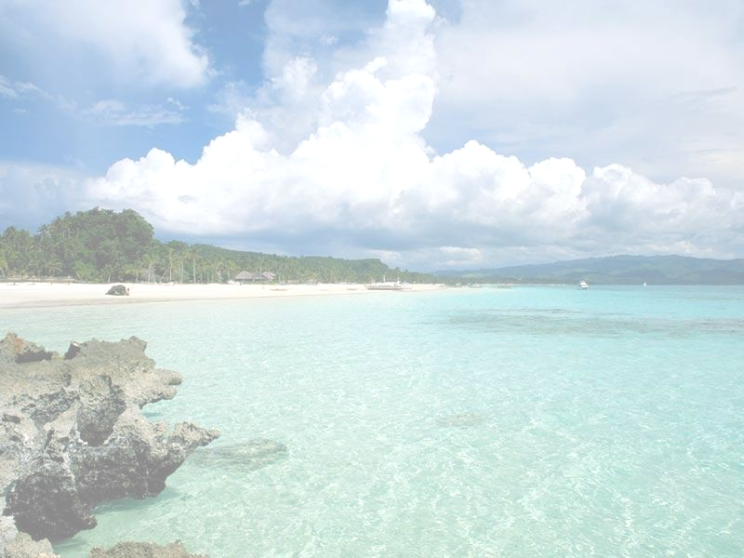

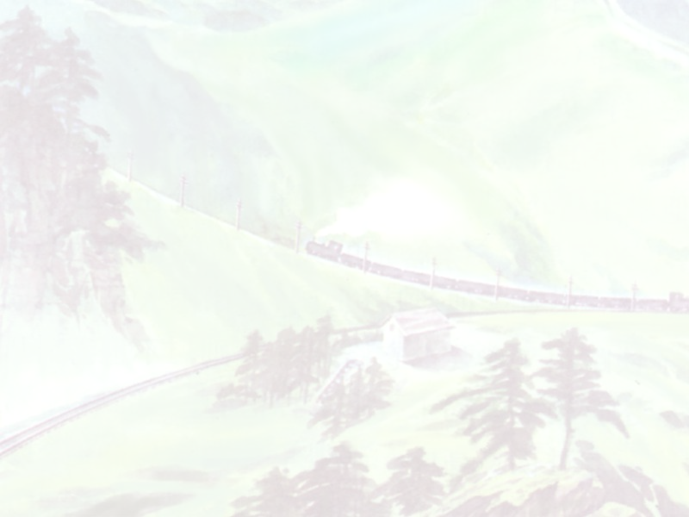


詹天佑
努力喔！
看谁最聪明
詹天佑是我国（ ）的（ ）工程师。
杰出
爱国

Slide 8

詹天佑是我国杰出的爱国工程师？
詹天佑
合作探究
朗读课文，思考问题：

Slide 9
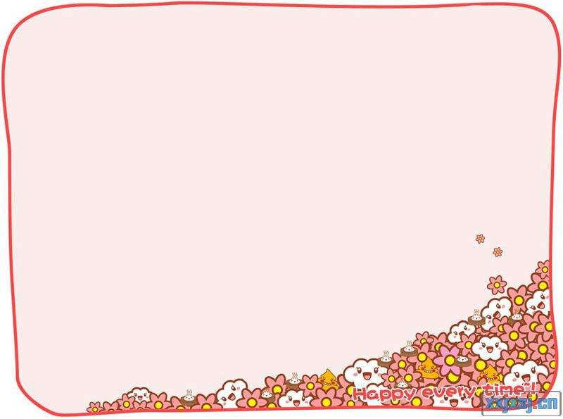
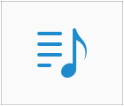
帝国主义者谁也不肯让谁，事情争持了好久得不到解决。他们最后提出一个条件∶清朝政府如果用本国的工程师来修筑铁路，他们就不再过问。他们以为这样一要挟，铁路就没法子动工，最后还得求助于他们。帝国主义者完全想错了，中国那时候已经有了自己的工程师，詹天佑就是他们中间的一个。
帝国主义者却认为这是个笑话。有一家外国报纸轻蔑地说∶“能在南口以北修筑铁路的中国工程师还没有出世呢。”原来从南口往北过居庸关到八达岭，一路都是高山深涧，悬崖峭壁。他们认为这样艰巨的工程，各国著名的工程师也不敢轻易尝试，至于中国人，是无论如何也完成不了的。

Slide 10

遇到困难，他总是想：这是中国人自己修筑的第一条铁路，一定要把它修好；否则，不但惹那些外国人讥笑，还会使中国的工程师失掉信心。
这是詹天佑遇到困难时的内心想法。京张铁路是中国人靠自己的技术力量修筑的第一条铁路，这条铁路修建的好坏，直接关系到国家和人民的声誉。这句话充分表现了詹天佑热爱祖国的思想感情和为祖国争光的坚强决心。

Slide 11
詹天佑不怕困难，也不怕嘲笑，毅然接受了任务，马上开始勘测线路。
消息一传出来，全国都轰动了，大家说这一回咱们可争了一口气。
遇到困难，他总是想：这是中国人自己修筑的第一条铁路，一定要把它修好；否则，不但惹那些外国人讥笑，还会使中国的工程师失掉信心。

Slide 12

詹天佑经常勉励工作人员，说：“我们的工作首先要精密，不能有一点儿马虎。‘大概’‘差不多’这类说法不应该出自工程人员之口。”
他亲自带着学生和工人，扛着标杆，背着经纬仪，在峭壁上定点、测绘。塞 外常常是狂风怒号，黄沙满天，一不小心还有坠入深谷的危险。不管条件样恶劣，詹天佑始终坚持在野外工作。白天，他翻山越岭，勘测线路；晚上，他就在油灯下绘图、计算。

Slide 13


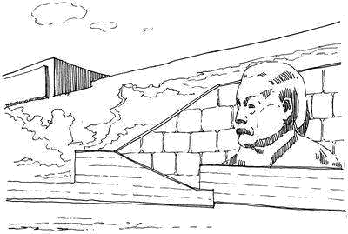
自主思考
小小工程师
大家知道了詹天佑是我国杰出的爱国工程师，请同学们都来当小工程师。小组内根据课文中“两端凿进法”“中部凿进法”的理解，画出一个简单的铁路施工示意图。

Slide 14


居庸关
（两端同时向中间凿进）

Slide 15
八达岭
（中部竖井法）

Slide 16
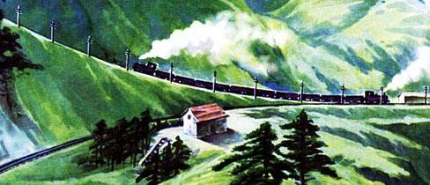
“人”字形线路示意图

Slide 17

有所学 有所思
我的学习收获
拓展训练

Slide 18

课堂小结
世纪沧桑
可以改变很多很多
但，詹天佑用生命书写的“人”字
永远留在了华夏大地
纪念一条铁路
是为了牢记一段历史
缅怀一位伟人
更为了传承一种精神
但是不要
仅仅在特别的日子里
才将詹天佑想起

Slide 19
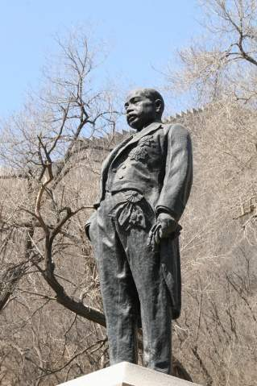
课后作业
当你站在青龙桥车站的塑像下，会想些什么？请写下来。要求：可以写读后感，可以写小诗，可以写故事，可以写人物记实等。

